Slide 1
Создание редактора НСИ
Небольшое описание программы редактора справочников НСИ, а также обработки данных предприятия
Выполнил: студент группы ИТ-41
Кухаренко Андрей

Slide 2
Введение
В массовом производстве и в промышленности в целом существует большое число данных, накладных, ведомостей, справочников и тп. Они находятся в постоянном круговороте. Так, например, для выпуска одного вида продукции надо иметь полные сведения о материалах для изготовления, сведения о затратах и трудоемкости на изделие, данные о деталях и из них стандартных детали т.д.
Таким образом, необходима какая-то система, которое позволяет связать между собой все эти данные и выполнить выжимку сведений, необходимую тому или иному подразделению.

Slide 3
Введение
При этом, зачастую решение задачи должно иметь не просто локальный характер, но и глобальный, т. е. данные имеют централизованное хранилице, доступ к которому есть у подразделений.
Это наводит на мысль о применении баз данных (БД), которые бы позволили организовать хранение больших объемов информации.
Кроме того, необходим программный комплекс, который позволит производить работы с БД и брать из нее необходимые сведения для той или иной задачи.

Slide 4
Постановка задачи
Приводится описание технического задания и задач, которые решаются

Slide 5
Техническое задание
В качестве задач на выполнения были выбраны несколько задач, которые предстояло реализовать.
Это следующие задачи:
Создание редактора справочников нормативно-справочной информации (НСИ);
Создание модуля для разузлования изделий;
Создание модуля для решения задачи материального нормирования;
Создание модуля для оценки потребностей в материалах;
Создание модуля для расчета трудового нормирвоания;
Решение задачи о прямоугольном раскрое материала на заготовки.

Slide 6
Редактор НСИ
Задача состоит в том, чтобы обеспечить редактирование, добавление и удаление данных в справочниках.
Необходимо:
Иметь возможность просматривать содержимое справочников в понятном виде;
Иметь возможность выбора справочника;
Возможность редактировать, удалять выбранную запись;
Возможность добавлять записи в справочники;
В окне добавления/редактирования иметь доступный и понятные вид данных, над которыми производятся операции.

Slide 7
Список справочников НСИ
Справочник типов продукции
Справочник признаков изделия
Справочник типов продукции
Справочник наименований продукции
Справочник технологических материалов
Справочник единиц измерения
Справочник норм расходов и отходов на изделие

Slide 8
Разузлование
->/Входные данные
ТБД “Состав изделий”
НСИ АСТПП
</Ядро>
Задача
”Разузлования”
->/Выходные данные
ТБД “Полная применяемость”
Ведомость применяемости деталей на изделие

Slide 9
Разузлование
Задача разузлования позволяет выполнить расчёт подетальных норм на изделия. Так как основной задачей разузлования (в нашем контексте) это подведение итогов по количеству деталей, входящих в изделие. Эти данные используются дальше, в других задачах.
Структура ТБД “Полная применяемость”:
Код изделия | Код детали | Количество
77040 | 14555 | 10

Slide 10
Материальное нормирование
->/Входные данные
ТБД “Полная применяемость”
НСИ АСТПП
</Ядро>
Задача “Расчет норм расхода материалов на изделие”
Задача “Расчет сводных норм расхода материала”
->/Выходные данные
ТБД “Сводные нормы расхода материала на изделие”
Ведомость подетальных ном расхода материалов
Ведомость сводных норм расхода материалов на изделие

Slide 11
Материальное нормирование
Данная задача предназначена для учета затрат на выпуск изделий. С помощью ее подводятся итоги по изделия, сколько необходимо материала для обеспечения выпуска заданного количества. Также задает предпосылки к тому, чтобы иметь постоянны запас материалов и изделий на своевременный выпуск продукции.

Slide 12
Потребность в материалах
ТБД “План выпуска изделий”
</Ядро>
Задача “Расчет потребности в материалах на товарный выпуск”
->/Выходные данные
Ведомость потребности в материалах в разрезе изделий
Ведомость суммарной потребности в материалах
->/Входные данные
НСИ АСТПП
ТБД “Полная применяемость”

Slide 13
Потребность в материалах
Данная задача позволят определить на основании предыдущей задачи и задачи разузлования, сколько же необходимо материала для удовлетворения потребностей на выпуск изделий в заданном количестве по заданным месяцам года.
Так, результатов работа служат ведомости потребностей в материалах в разрезе изделий, которая даст сведения о том, сколько же надо на конкретные изделия каких материалов, а также ведомость суммарной потребности, дающая сведения о объеме материалов, необходимых в данном месяце вообще.

Slide 14
Трудовое нормирование
->/Входные данные
НСИ АСТПП
ТБД “Полная применяемость”
</Ядро>
Задача “Расчет норм трудоемкости”
->/ Выходные данные
Сводная ведомость нормативной трудоемкости на изделие
Ведомость нормативной трудоемкости производственной программы
Ведомость нормативной трудоемкости производственной программы по цехам

Slide 15
->Входные данные
Размер листового проката (прямоугольной формы)
Длина прямоугольных заготовок единичной длины
</Ядро>
Задача “Монораскрой”
->/Выходные данные
Количество заготовок
Остаток
Полезная площадь раскроя
Вид раскроя

Slide 16
Описание разработанной программы

Slide 17
Краткое описание программы
Для описанного технического задания была разработана программа на платформе .NET на языке C#. В качестве базы данных была выбрана БД SQLite (http://www.sqlite.org/).
Данный синтез позволил разработать компактное приложение, которое может выполняться на локальном компьютере без сторонних приложений (кроме собственно .NET☺).Используемая БД легка в использовании и может быть открыта и редактироваться в любой программе, поддерживающей работу с ней.
Для создания интерфейса программы были использованы сторонние компоненты компании Telerik Inc. (http://www.telerik.com/).

Slide 18
Краткое описание программы
Программа имеет ряд отличительны особенностей таких как:
Работа с локальной БД;
Возможность создания новой БД с начальными данными, изначально записанными в текстовые файлы;
Возможность создания пустой БД (файла БД) с начальной структурой основных таблиц БД;
Интерфейс программы, поддерживающий смену стилей и другие улучшения стандартного интерфейса;
Возможность просмотра и печати ведомостей прямо из программы (используется для ведомостей HTML).

Slide 19
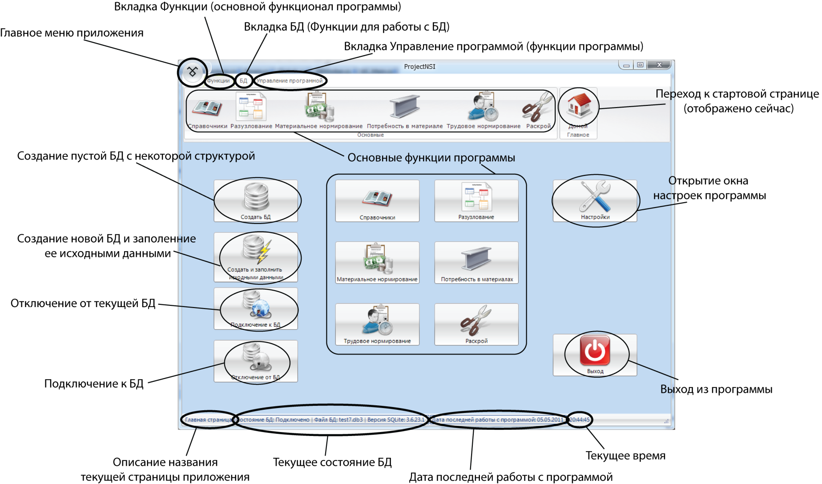
Интерфейс программы

Slide 20
Демонстрация программы
А теперь приступим собственно к демонстрации самой программы.
Дальнейшее описание программы и ее функционала будет дана автором по ходу демонстрации.

Slide 21
Спасибо за внимание!
Thank you for your attention! ☺

